Slide 1
KHỞI ĐỘNG
1. Hãy kể tên những hoạt động vì hòa bình mà em biết?
2. Em đã làm gì để thể hiện lòng yêu hòa bình?

Slide 2

Đạo đức
BẢO VỆ CÁI ĐÚNG, CÁI TỐT
(Tiết 1)
Lớp 5

Slide 3
YÊU CẦU CẦN ĐẠT
Nhận biết được cái đúng, cái tốt cần bảo vệ. Biết vì sao phải bảo vệ cái đúng, cái tốt.
Biết một số cách đơn giản để bảo vệ cái đúng, cái tốt.
Mạnh dạn bảo vệ cái đúng, cái tốt.

Slide 4

Hoạt động 1: Thế nào là bảo vệ cái đúng, cái tốt ?

Slide 5

THẢO LUẬN NHÓM
Nêu nội dung từng bức tranh.
Cho biết việc làm nào đúng, việc làm nào sai? Vì sao?

Slide 6
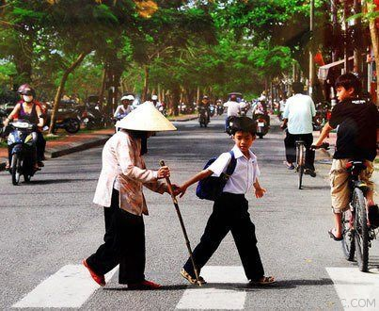
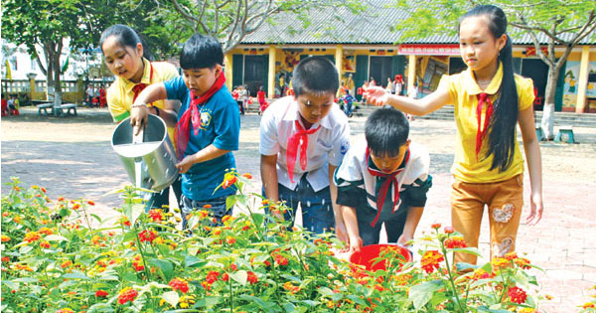
1
2

Slide 7
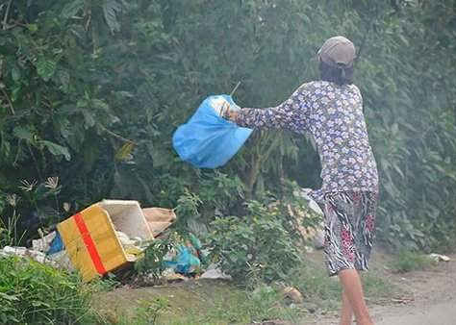
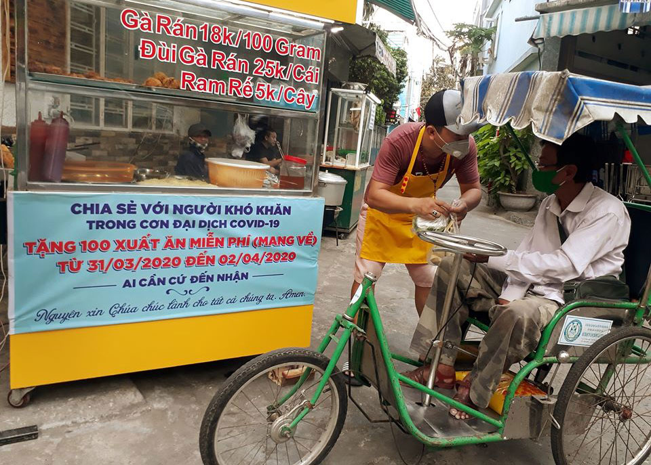
3
4

Slide 8
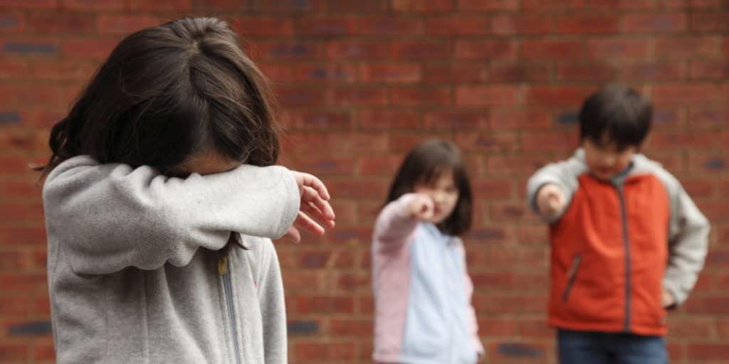
5
Notes:
- Hỏi: Em hãy kể them những việc làm đúng/ tốt trong cuộc sống hằng ngày mà em biết?

Slide 9
Thế nào là cái đúng, cái tốt?
Cái đúng, cái tốt là những thái độ, hành vi, việc làm,
ý kiến phù hợp với chuẩn mực đạo đức và pháp luật.

Slide 10
Hoạt động 2: Cần bảo vệ cái đúng, cái tốt

Slide 11
Xem đoạn phim
Nếu em là các bạn trong đoạn phim, em sẽ làm gì?

Slide 12
Thế nào là bảo vệ cái đúng, cái tốt?
Bảo vệ cái đúng, cái tốt là: thái độ, hành vi, việc làm, ý kiến ủng hộ, đồng tình, bênh vực, đề cao cái đúng, cái tốt khi cái đúng, cái tốt bị chỉ trích, phê phán, đe dọa, kì thị,...

Slide 13
Vì sao phải bảo vệ cái đúng, cái tốt?
Để cái đúng cái tốt không bị cái sai, cái xấu lấn át
Để cái đúng, cái tốt được phát huy, được nhân rộng;
Để cuộc sống xã hội thêm an toàn, lành mạnh và tốt đẹp.

Slide 14
Dặn dò
Sưu tầm truyện, tình huống, bài viết, tấm gương về bảo vệ cái đúng, cái tốt.

